Slide 1

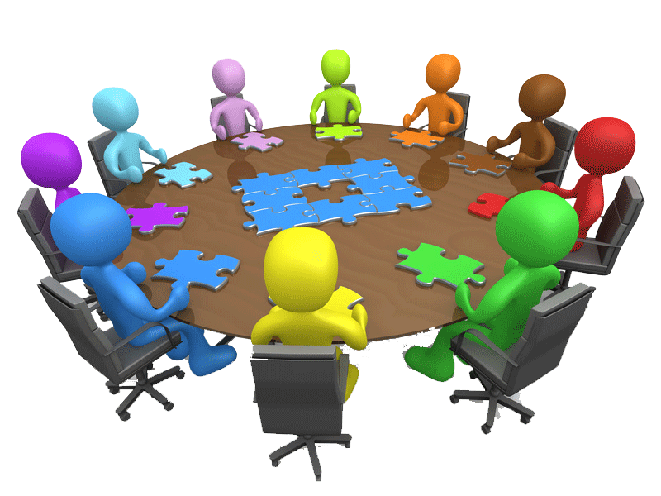

Diretoria de Educação Continuada
GESTÃO ESTRATÉGICA DE PESSOAS
ADMINISTRAÇÃO DE CONFLITOS E NEGOCIAÇÃO / NPG0020
Professor: Luiz Cláudio Brites Lobato
Adm. Eco. Msc. Luiz Cláudio Brites Lobato

Slide 2


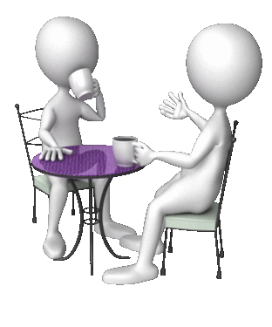

B O M D I A

Slide 3

GESTÃO ESTRATÉGICA DE PESSOAS
NPG 0020 - ADMINISTRAÇÃO DE CONFLITOS E NEGOCIAÇÃO
CONTEXTUALIZAÇÃO DA DISCIPLINA
No mundo moderno a necessidade de administração de conflitos e negociação é um fator crítico de sucesso.
A disciplina contribuirá de forma excepcional quanto à especialização tanto acadêmica quanto profissional do aluno perante o curso de pós-graduação/MBA em Gestão Estratégica de Pessoas, pois são abordados os conceitos que englobam a importância da administração de conflitos e negociação em negociações de uma forma geral, bem como os principais elementos envolvidos na arte do planejamento de negociações.
A vida e a perenidade de uma organização, está diretamente associada a um bom e eficaz planejamento empresarial associando, a visão estratégica da organização aos desejos e interesses das pessoas. A disciplina permitirá aos alunos desenvolverem conhecimento, habilidade e competências no domínio quanto aos modelos de negociação definindo técnicas, estilos, táticas e estratégias do planejamento da negociação ao acordo final.
Adm. Eco. Msc. Luiz Cláudio Brites Lobato

Slide 4
GESTÃO ESTRATÉGICA DE PESSOAS
NPG 0020 - ADMINISTRAÇÃO DE CONFLITOS E NEGOCIAÇÃO
OBJETIVOS DA DISCIPLINA:
Compreender os conceitos fundamentais da administração de conflitos e negociação;
Estruturar os processos da administração de conflitos e negociação.
OBJETIVOS ESPECÍFICOS:
Identificar os conceitos da administração de conflitos e negociação;
Analisar os processos da administração de conflitos e negociação.
Adm. Eco. Msc. Luiz Cláudio Brites Lobato

Slide 5


GESTÃO ESTRATÉGICA DE PESSOAS
NPG 0020 - ADMINISTRAÇÃO DE CONFLITOS E NEGOCIAÇÃO
EMENTA DA DISCIPLINA
Tipos de Conflitos; Conflitos interorganizacionais;
Técnicas de administração de conflitos;
Negociação entre Organizações;
Estratégias e objetivos;
Negociação em Reuniões de Negócios;
O Processo de Mediação.
Adm. Eco. Msc. Luiz Cláudio Brites Lobato

Slide 6
GESTÃO ESTRATÉGICA DE PESSOAS
NPG 0020 - ADMINISTRAÇÃO DE CONFLITOS E NEGOCIAÇÃO
REFERÊNCIAS:
Bibliografia Básica
BURBRIDGE, R. Marc.; COSTA, Sergio,F.; LIMA, José, G.H.; MOURÃO, Alessandra, N.S.F.;
MANFREDI, Denise. Gestão de Negociação: como conseguir o que se quer sem ceder o que não se deve. São Paulo. Saraiva, 2007.
BURBRIDGE, R.Marc. Gestão de Conflitos. São Paulo. Saraiva, 2012. FERREIRA, Gonzaga.
LEWICKI, Roy L.; SAUNDERS, David M.; MINTON, John W. Fundamentos da Negociação. Porto Alegre: Bookman, 2002.
Bibliografia Complementar
THOMPSON, Leigh L. O Negociador. 3.ed. São Paulo: Pearson Prentice Hall, 2009.
URY, William. Supere o não: negociando com pessoas difíceis. 3.ed.. Rio de Janeiro: Best Seller, 2005.
WANDERLEY, Augusto, J. Negociação Total. Editora Gente. São Paulo. 2012.
Adm. Eco. Msc. Luiz Cláudio Brites Lobato

Slide 7
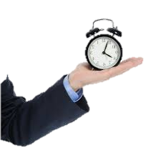
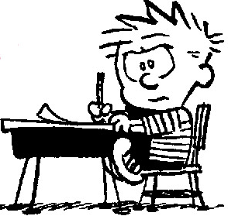
GESTÃO ESTRATÉGICA DE PESSOAS
NPG 0020 - ADMINISTRAÇÃO DE CONFLITOS E NEGOCIAÇÃO
INFORMAÇÕES GERAIS
CRONOGRAMA:
Datas:
  28/10/2017
  11/11/2017
  25/11/2017
  09/12/2017
Aulas 01 e 02:
Dia 28 de Outubro.
Início: 09:00
Término: 16:00
Aulas 05 e 06:
Dia 25 de Novembro.
Início: 09:00
Término: 16:00
Aulas 03 e 04:
Dia 11 de Novembro.
Início: 09:00
Término: 16:00
Aulas 07 e 08:
Dia 09 de Dezembro.
Início: 09:00
Término: 16:00
Adm. Eco. Msc. Luiz Cláudio Brites Lobato

Slide 8
GESTÃO ESTRATÉGICA DE PESSOAS
NPG 0020 - ADMINISTRAÇÃO DE CONFLITOS E NEGOCIAÇÃO
FAÇA SUA PARTE !
Para o sucesso de nosso curso você precisará se preparar para as aulas fazendo a leitura dos Estudos de Caso e Artigos indicados. Estes casos e artigos serão debatidos em SALA DE AULA e sua participação nos debates propostos tem peso de 40% da sua avaliação.
Nesta disciplina estão previstas as leituras de 2 artigos e 2 estudos de casos:
Artigos (PIA):
Grã-Bretanha pede que oposição moderada síria participe de negociação de paz. – Aula 01
PM do Rio criará batalhão para atuar em manifestações. – Aula 02
Estudos de Casos (PIC):
Conflito no andar de Derivativos (B). – Aula 02
Centra Software. – Aula 04
Adm. Eco. Msc. Luiz Cláudio Brites Lobato

Slide 9


GESTÃO ESTRATÉGICA DE PESSOAS
NPG 0020 - ADMINISTRAÇÃO DE CONFLITOS E NEGOCIAÇÃO
Bons Estudos!

Slide 10

GESTÃO ESTRATÉGICA
DE PESSOAS
Disciplina:
NPG0020
ADMINISTRAÇÃO DE CONFLITOS E NEGOCIAÇÃO
APRESENTAÇÃO
Prof. Adm. Eco. Msc. Luiz Lobato

Slide 11




GESTÃO ESTRATÉGICA DE PESSOAS
NPG 0020 - ADMINISTRAÇÃO DE CONFLITOS E NEGOCIAÇÃO
INFORMAÇÕES GERAIS
Dia de Aula:
  25/11/2017
ATIVIDADES DA AULA
INTERVALO:
1° - DE 12:00HS ÀS 13:00HS
Aula 05:
Início: 9:00
Término: 12:00
Aula 06:
Início: 13:00
Término: 15:30
Considerações finais:
Início: 15:30
Término: 16:00
Adm. Eco. Msc. Luiz Cláudio Brites Lobato

Slide 12
GESTÃO ESTRATÉGICA
DE PESSOAS
Disciplina:
NPG0020 ADMINISTRAÇÃO DE CONFLITOS E NEGOCIAÇÃO
AULA 05
HORÁRIO:
Início: 09:00
Término: 12:00
SENHA:
5072
Prof. Adm. Eco. Msc. Luiz Lobato

Slide 13
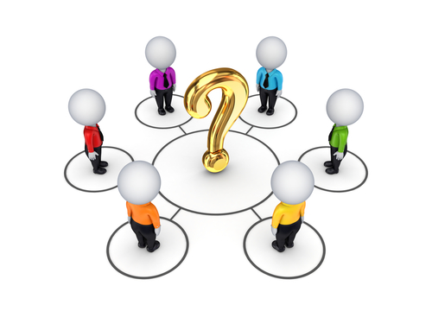
GESTÃO ESTRATÉGICA DE PESSOAS
NPG 0020 - ADMINISTRAÇÃO DE CONFLITOS E NEGOCIAÇÃO
PLANO DE ENSINO
AULA 5: TIPOS E ABORDAGENS NA NEGOCIAÇÃO: PROCESSO GANHA-GANHA
INTRODUÇÃO - O QUE É O CONCEITO DO GANHA-GANHA EM NEGOCIAÇÃO? - O QUE É O GANHA/GANHA? - MODELO DE NEGOCIAÇÃO - PROCESSO DE NEGOCIAÇÃO - O CONHECIMENTO DO ASSUNTO, OBJETO DA NEGOCIAÇÃO - OS CENÁRIOS DA NEGOCIAÇÃO - RELACIONAMENTO INTERPESSOAL
Adm. Eco. Msc. Luiz Cláudio Brites Lobato

Slide 14
GESTÃO ESTRATÉGICA DE PESSOAS
NPG 0020 - ADMINISTRAÇÃO DE CONFLITOS E NEGOCIAÇÃO
Referências:
BURBRIDGE, R. Marc et al. Gestão de negociação: como conseguir o que se quer sem ceder o que não se deve. São Paulo: Saraiva, 2007.
BURBRIDGE, R. Marc. Gestão de conflitos. São Paulo: Saraiva, 2012.
FERREIRA, Gonzaga. Negociação: como usar a inteligência e a racionalidade. São Paulo. Atlas, 2008.
LEWICKI, Roy L.; SAUNDERS, David M.; MINTON, John W. Fundamentos da negociação. Porto Alegre: Bookman, 2002.
MELLO, José Carlos Martins F. de. Negociação baseada em estratégia. 2. ed. São Paulo: Atlas, 2010.
THOMPSON, Leigh L. O negociador. 3. ed. São Paulo: Pearson Prentice Hall, 2009.
URY, William. Supere o não: negociando com pessoas difíceis. 3. ed. Rio de Janeiro: Best Seller, 2005.
WANDERLEY, Augusto, J. Negociação total. São Paulo: Editora Gente, 2012.
Adm. Eco. Msc. Luiz Cláudio Brites Lobato

Slide 15

GESTÃO ESTRATÉGICA DE PESSOAS
NPG 0020 - ADMINISTRAÇÃO DE CONFLITOS E NEGOCIAÇÃO
Introdução:
Começaremos uma breve introdução quanto aos tipos e abordagens na negociação, especificamente, o processo ganha-ganha, que independentemente do estilo e/ou tipo de negociação sempre estamos negociando algo mesmo que não sejamos vendedores, compradores ou mesmo grandes empresários.
Negociar é um desafio excitante para muitos.
Abordaremos o conceito do ganha-ganha na negociação que pode ser obter o menor prejuízo possível, em situações que são profundamente adversas.
Deve-se sempre buscar o melhor, mas o melhor exequível.
Adm. Eco. Msc. Luiz Cláudio Brites Lobato

Slide 16
GESTÃO ESTRATÉGICA DE PESSOAS
NPG 0020 - ADMINISTRAÇÃO DE CONFLITOS E NEGOCIAÇÃO
Introdução:
Por fim apresentaremos uma abordagem interessante quanto ao modelo de negociação que tem três princípios básicos que irão desdobrar-se em diversos pontos correlatos e que devem ser atendidos para se atingir um resultado satisfatório que seriam: descobrir o lugar do outro, observar que a negociação é um processo e nunca apenas um evento singular e específico e conquistar a confiança da outra parte.
Objetivos:
Compreender os tipos e abordagens na negociação: processo ganha-ganha.
Entender o modelo de negociação.
Adm. Eco. Msc. Luiz Cláudio Brites Lobato

Slide 17
GESTÃO ESTRATÉGICA DE PESSOAS
NPG 0020 - ADMINISTRAÇÃO DE CONFLITOS E NEGOCIAÇÃO
Tipos e abordagens na Negociação: processo ganha-ganha.
Quanto aos tipos e abordagens na negociação, o processo ganha-ganha, identificamos que, independentemente do estilo e/ou tipo de negociação, sempre estamos negociando algo mesmo que não sejamos propriamente dito vendedores, compradores ou mesmo grandes empresários.
Portanto, negociar é um desafio excitante para muitos.
Devemos buscar negociar racionalmente, analisando previamente informações que poderão ser acessadas durante as negociações.
Por exemplo, as possíveis alternativas que poderiam ser utilizadas em um determinado acordo, interesse dos negociadores para que pudéssemos usar no momento correto e a relativa importância dos interesses da cada negociador que poderão ter objetivos diferentes, seriam algumas providências que certamente garantiriam uma vantagem competitiva a qualquer tipo de negociação, adaptando-se às suas especificidades.
Adm. Eco. Msc. Luiz Cláudio Brites Lobato

Slide 18

GESTÃO ESTRATÉGICA DE PESSOAS
NPG 0020 - ADMINISTRAÇÃO DE CONFLITOS E NEGOCIAÇÃO
O que é o conceito do ganha-ganha em negociação?
Sempre negocie para ganhar. Ou não confunda ganha/ganha com “ser bonzinho”.
Todo negociador sempre deve negociar para ganhar, mas há duas formas de ganhar. A primeira, às custas da outra parte.
A segunda consiste em chegar a um acordo em que os interesses relevantes das partes sejam atendidos.
Esta é a negociação eficaz, ou seja, a negociação ganha/ganha.
E, nos dias de hoje, com a maior interdependência entre pessoas, empresas e instituições, a busca de parcerias, a terceirização e outras formas conjuntas de se obter qualidade e produtividade, a negociação eficaz é, não somente “uma boa ideia”, mas sobretudo uma necessidade.
Adm. Eco. Msc. Luiz Cláudio Brites Lobato

Slide 19
GESTÃO ESTRATÉGICA DE PESSOAS
NPG 0020 - ADMINISTRAÇÃO DE CONFLITOS E NEGOCIAÇÃO
O que é ganha-ganha?
Portanto, é preciso que compreendamos algumas coisas sobre o ganha/ganha, a fim de evitarmos alguns desvios que são cometidos com muita assiduidade.
Inicialmente, devemos ter em conta que o ganha/ganha ocorre dentro das condições reais e possíveis, e não dentro de condições ideais e inexistentes.
Assim, ganha/ganha pode ser obter o menor prejuízo possível, em situações que são profundamente adversas. Deve-se sempre buscar o melhor, mas o melhor exequível.
Existem alguns princípios que devem ser seguidos pelos negociadores eficazes, na busca do ganha/ganha. Um dos mais importantes é o de que “o problema do outro não é só problema do outro”.
Assim, os negociadores agem como se fossem solucionadores de problemas comuns, sendo a palavra problema entendida na sua forma mais ampla, compreendendo desde conflitos e antagonismos, até ganhos a serem auferidos conjuntamente.
Desta forma, a expressão “cada um por si”, não tem espaço e não faz o menor sentido.
Adm. Eco. Msc. Luiz Cláudio Brites Lobato

Slide 20
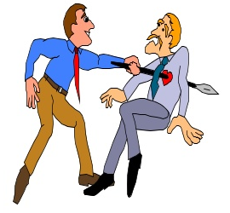
GESTÃO ESTRATÉGICA DE PESSOAS
NPG 0020 - ADMINISTRAÇÃO DE CONFLITOS E NEGOCIAÇÃO
O que é ganha-ganha?
O fato é que o negociador eficaz é, acima de tudo, um negociador competente e, entre as expressões desta competência, está a capacidade de atuar com desenvoltura frente aos negociadores ganha/perde. Você sabe como identificar um negociador ganha/perde?
Bem, um negociador ganha/perde pode ser identificado por que se utiliza e tem um vasto repertório daquilo que designamos de táticas sujas.
Existem duas categorias de táticas sujas: as falcatruas e as fragilizações do estado mental.
As falcatruas se constituem em várias formas de mentiras, dados falsos e informações distorcidas, sendo que, não resta a menor dúvida, uma forma extremamente poderosa de mentira é a baseada em dados numéricos e estatísticas.
O negociador ganha/perde, algumas vezes segue a 1ª Lei de Roger, não pecar contra o 11º mandamento.
“Isto é, não ser pego.”
Adm. Eco. Msc. Luiz Cláudio Brites Lobato

Slide 21
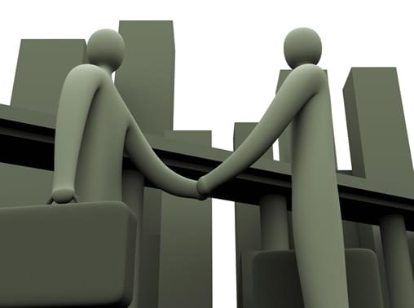
GESTÃO ESTRATÉGICA DE PESSOAS
NPG 0020 - ADMINISTRAÇÃO DE CONFLITOS E NEGOCIAÇÃO
Modelo de negociação:
Portanto, para que possamos chegar ao ganha/ganha é preciso que tenhamos uma compreensão de todos os fatores e aspectos necessários para o êxito de uma negociação.
E isso é dado pelo MIN – Modelo Integrado de Negociação.
Existem 5 pontos a serem considerados.
  O próprio negociador com suas:
    atitudes,
      crenças,
        valores,
          conhecimentos e
            habilidades.
Adm. Eco. Msc. Luiz Cláudio Brites Lobato

Slide 22
GESTÃO ESTRATÉGICA DE PESSOAS
NPG 0020 - ADMINISTRAÇÃO DE CONFLITOS E NEGOCIAÇÃO
Modelo de negociação:
Para verificar como você anda com relação a este ponto procure responder às seguintes perguntas:
1 - Você sabe lutar pelo desejável de maneira realista sabendo diferenciar aquilo que, de fato, é importante em cada situação?
2 - Tem crenças positivas e um grande desejo de obter sucesso e de realizar?
3 - Tem conhecimento dos fatores necessários para o êxito em uma negociação?
4 - Procura desenvolver suas habilidades, quase que de modo semelhante a um atleta que esta sempre treinando para, não apenas manter sua forma, mas também, para se aperfeiçoar?
5 - Tem sensibilidade para perceber prontamente que os procedimentos que está adotando não estão adequados?
6 - Tem flexibilidade para encontrar outros caminhos quando o caminho que você está seguindo não está conduzindo aos resultados que você deseja?
Adm. Eco. Msc. Luiz Cláudio Brites Lobato

Slide 23
GESTÃO ESTRATÉGICA DE PESSOAS
NPG 0020 - ADMINISTRAÇÃO DE CONFLITOS E NEGOCIAÇÃO
Processo de negociação:
Quer as pessoas queiram ou não, toda negociação é um processo. Importa em aspectos tais como etapas, estratégias, táticas, superação de impasses e a forma de se efetuar concessões. Ter a consciência de que negociação é um processo fundamental.
Existem três etapas desse processo que normalmente se constituem em pontos fracos de muitos negociadores: a preparação, ou seja, o dever de casa, a exploração, que é a coleta de informações, para que se possa fazer uma apresentação de acordo com os interesses, necessidades e desejos do outro lado e o controle e avaliação, que é o que se sucede após o acordo.
Na verdade, é aqui que poderemos saber o que vai ser efetivamente implementado e se o se o acordo foi bem ou mal formulado.
De nada adianta um acordo que, quando foi assinado se constituía num verdadeiro ganha/ganha, mas que na sua implementação, por má fé ou incompetência, acaba se transformando num ganha/perde ou, mesmo, num autêntico perde/perde.
Adm. Eco. Msc. Luiz Cláudio Brites Lobato

Slide 24
GESTÃO ESTRATÉGICA DE PESSOAS
NPG 0020 - ADMINISTRAÇÃO DE CONFLITOS E NEGOCIAÇÃO
O conhecimento do assunto, objeto da negociação:
Este ponto é de extrema importância, pois negociação é o processo de alcançar objetivos através de um acordo e quem não conhece o assunto não sabe diferenciar um bom de um mau objetivo.
Conhecer o assunto é básico para que se possam estabelecer objetivos, definir a margem de negociação, construir alternativas de ganho comum e estabelecer critérios objetivos que possam ser utilizados na definição do acordo.
Pode envolver, entre outros, aspectos técnicos, econômicos, financeiros, sociais, administrativos, jurídicos, contabilidade de custos e matemática financeira.
E é preciso ter muito cuidado com estes assuntos.
Vejamos, por exemplo, a matemática financeira, onde os equívocos podem ser enormes. Quem se dá ao trabalho de verificar as formas de pagamento anunciadas em jornais fica estarrecido.
Adm. Eco. Msc. Luiz Cláudio Brites Lobato

Slide 25
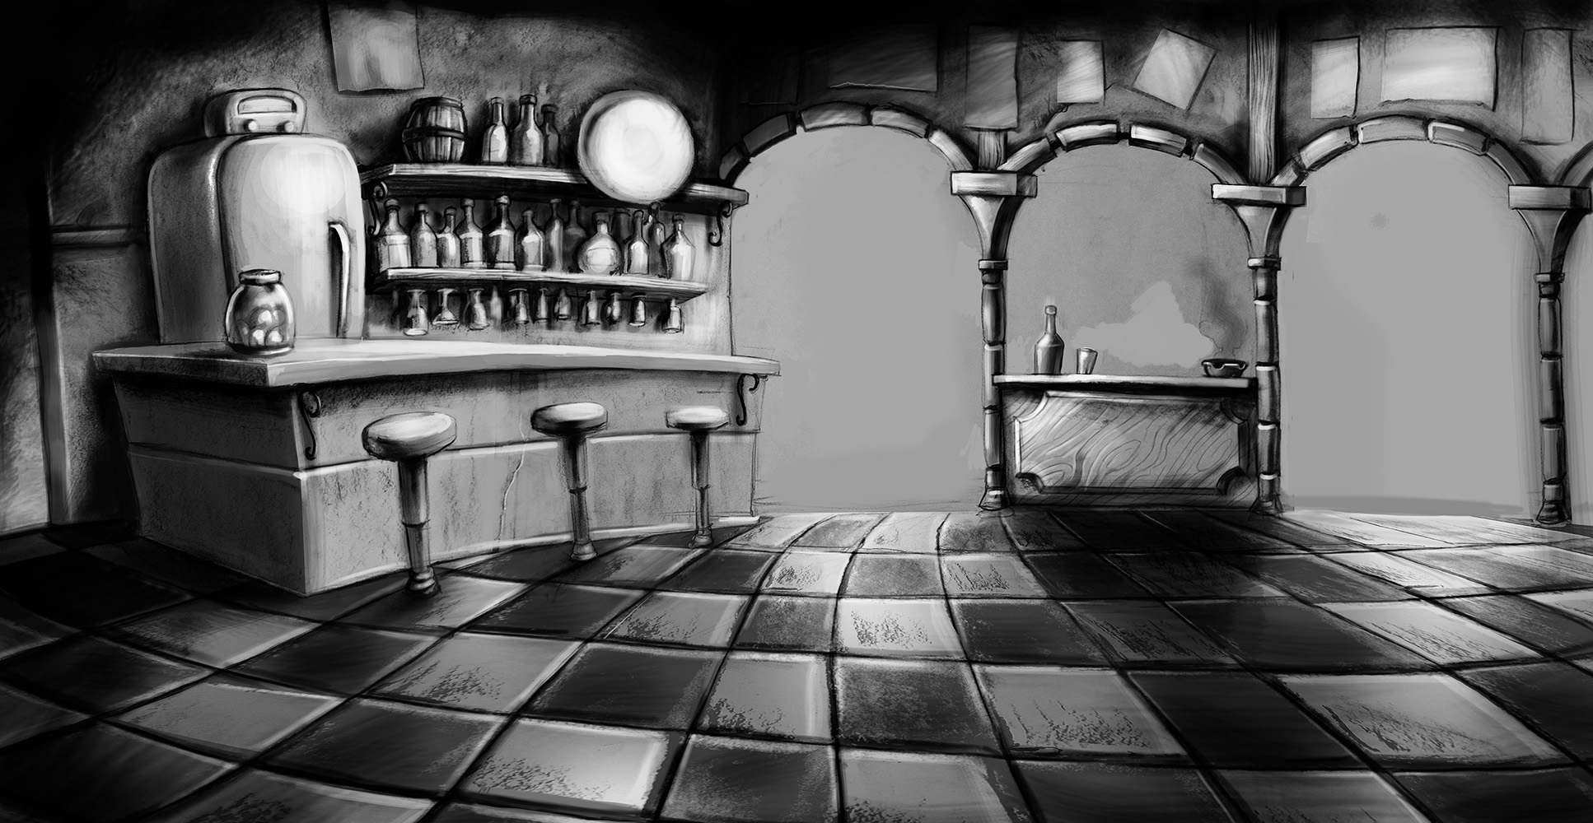
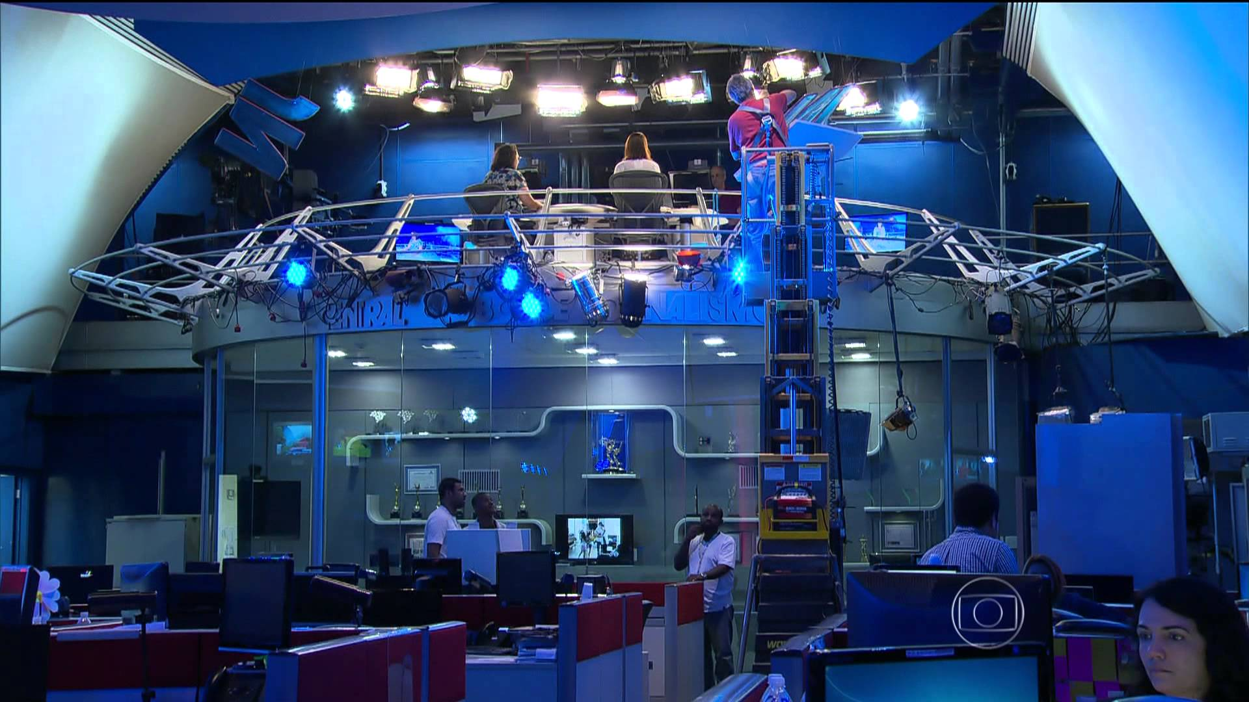
GESTÃO ESTRATÉGICA DE PESSOAS
NPG 0020 - ADMINISTRAÇÃO DE CONFLITOS E NEGOCIAÇÃO
Os canários da negociação:
Toda negociação tem três cenários.
O primeiro diz respeito ao local e às pessoas que estão diretamente envolvidas na negociação, ou seja, àqueles que estão buscando chegar a um acordo.
É sempre necessário saber a autoridade da pessoa com quem se está negociando.
Caso não se tenha esta preocupação pode-se perder muito tempo negociando com a pessoa errada ou se fazer concessões sem obter nada em troca.
O segundo cenário diz respeito ao que está por trás destes negociadores, tal como pessoas que consideram importantes ou tem como modelo, e pessoas que lhes dão os parâmetros a que devem se ater e definem seus limites de autoridade.
A estas pessoas chamamos de eleitorado dos negociadores e saber quem é o eleitorado do outro negociador pode ser uma informação de grande valia.
Adm. Eco. Msc. Luiz Cláudio Brites Lobato

Slide 26
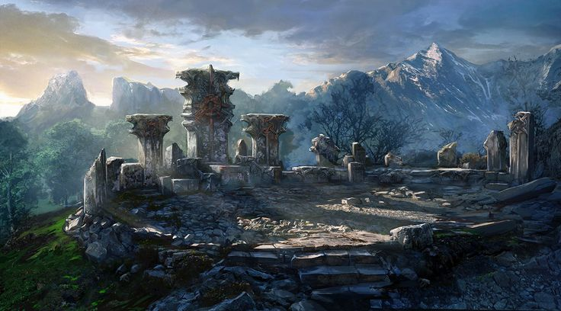
GESTÃO ESTRATÉGICA DE PESSOAS
NPG 0020 - ADMINISTRAÇÃO DE CONFLITOS E NEGOCIAÇÃO
Os canários da negociação:
Inclui-se aqui, também, todo o apoio logístico necessário para que se efetue uma boa negociação, tal como uma sólida base de informações, de análise e de assessoria. Pode-se pensar em alguma coisa semelhante ao que acontece nas partidas de xadrez.
Quando uma partida é suspensa, cada lado tem um conjunto de assessores que vai analisar o que ocorreu, prever quais os possíveis desdobramentos e oferecer sugestões.
O terceiro cenário é o macroambiente econômico, político, social e cultural. Nestes tempos de globalização, tem um peso bastante acentuado. Várias negociações já foram perdidas em função do desconhecimento da cultura de outros povos.
Adm. Eco. Msc. Luiz Cláudio Brites Lobato

Slide 27

GESTÃO ESTRATÉGICA DE PESSOAS
NPG 0020 - ADMINISTRAÇÃO DE CONFLITOS E NEGOCIAÇÃO
Relacionamento Interpessoal:
É uma outra área básica a ser considerada. A habilidade de relacionamento começa, na realidade, com a capacidade de separar as pessoas dos problemas que ocorrem na negociação.
Isso quer dizer não transformar as dificuldades inerentes ao processo de negociação em algo pessoal contra a figura do outro negociador.
Ou seja, uma batalha de vontades, um conflito de egos, em que o mais importante passa a ser ver suas opiniões e posições prevalecerem, não importando a qualidade do acordo nem a contribuição efetiva que o outro lado pode oferecer no sentido de um desfecho que atenda aos interesses de ambas as partes.
Esta área também diz respeito à capacidade de identificar estilos comportamentais dos negociadores, de negociar de forma apropriada ao estilo do outro e de saber trabalhar com os impasses e as frustrações que, eventualmente, possam ocorrer.
Adm. Eco. Msc. Luiz Cláudio Brites Lobato

Slide 28

GESTÃO ESTRATÉGICA DE PESSOAS
NPG 0020 - ADMINISTRAÇÃO DE CONFLITOS E NEGOCIAÇÃO
Conclusão:
A negociação eficaz depende, portanto, de muita competência.
Deve ser sempre lembrado que esta competência diz respeito não somente a aspectos da realidade externa dos negociadores, mas também e, sobretudo, de suas realidades internas, tal como seus processos de percepção, expectativas, emoções, temores, atitudes, crenças, valores e necessidades.
Um negociador eficaz tem sempre presente que as pessoas se comportam de acordo com a realidade percebida, isto é com seus mapas mentais que são suas representações da realidade externa, ou seja, do território e, consequentemente, dos cenários da negociação.
Portanto, negociar bem é, também, um processo de descoberta da experiência subjetiva própria e do outro negociador, e de seu território interno, pois este é o verdadeiro local em que a negociação acontece.
Adm. Eco. Msc. Luiz Cláudio Brites Lobato

Slide 29
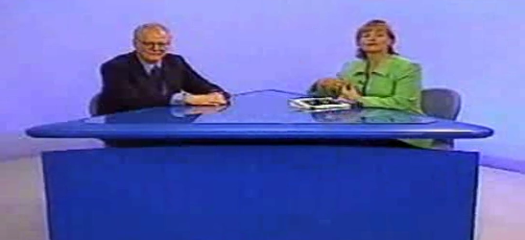

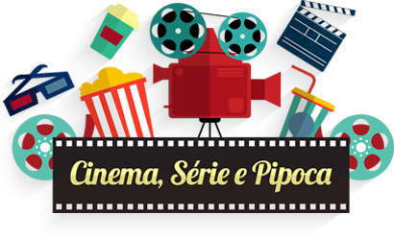
GESTÃO ESTRATÉGICA DE PESSOAS
NPG 0020 - ADMINISTRAÇÃO DE CONFLITOS E NEGOCIAÇÃO
O QUE É O CONCEITO DO GANHA-GANHA EM NEGOCIAÇÃO?
VÍDEO:
PROGRAMA CONTA CORRENTE
(GLOBONEWS)
ENTREVISTA:
JOSÉ AUGUSTO WANDERLEY
http://jawanderley.pro.br/wp-content/uploads/2013/03/globonews.mp4
Adm. Eco. Msc. Luiz Cláudio Brites Lobato

Slide 30

GESTÃO ESTRATÉGICA DE PESSOAS
NPG 0020 - ADMINISTRAÇÃO DE CONFLITOS E NEGOCIAÇÃO
Modelo de negociação:
Observamos uma abordagem interessante quanto ao modelo de negociação que tem três princípios básicos que irão desdobrar-se em diversos pontos correlatos e que deverão ser atendidos para atingir um resultado satisfatório, que seriam:
O primeiro princípio básico seria descobrir o lugar do outro, ou seja, entender quais são os seus anseios reais, estar no lugar dele, e principalmente entender a cultura com que está negociando.
Riscos
O segundo princípio básico seria observar que a negociação é um processo e nunca apenas um evento singular e específico.
Deve-se ter o cuidado ao conduzir a negociação, mantendo a eficácia e constantemente ajustando os passos para que ocorra naturalmente sem ruídos.
Necessidades
Alternativas
Adm. Eco. Msc. Luiz Cláudio Brites Lobato

Slide 31
GESTÃO ESTRATÉGICA DE PESSOAS
NPG 0020 - ADMINISTRAÇÃO DE CONFLITOS E NEGOCIAÇÃO
Modelo de negociação:
O terceiro princípio básico seria conquistar a confiança da outra parte, que certamente irá se desdobrar em relacionamentos futuros e duradouros.
Afinal, quem não gosta de negociar com pessoas honestas que inspiram confiança e são cumpridoras das promessas e obrigações?
Riscos
Necessidades
Alternativas
Adm. Eco. Msc. Luiz Cláudio Brites Lobato

Slide 32
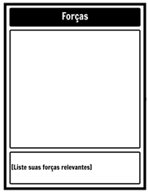
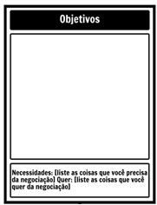
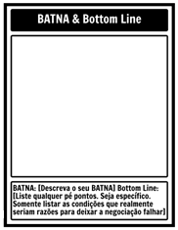
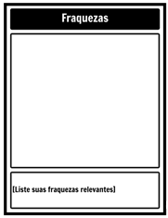
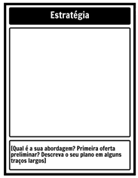
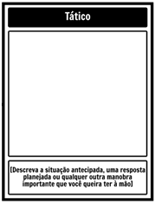
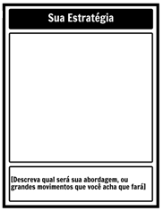
GESTÃO ESTRATÉGICA DE PESSOAS
NPG 0020 - ADMINISTRAÇÃO DE CONFLITOS E NEGOCIAÇÃO
Resumo da negociação:
Adm. Eco. Msc. Luiz Cláudio Brites Lobato

Slide 33
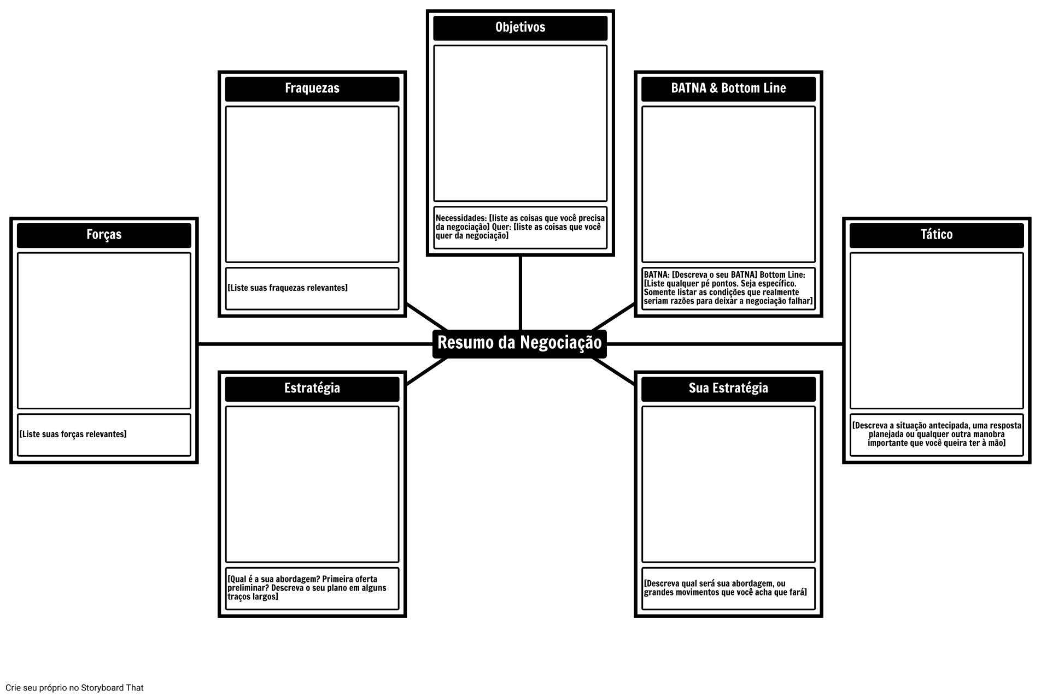
GESTÃO ESTRATÉGICA DE PESSOAS
NPG 0020 - ADMINISTRAÇÃO DE CONFLITOS E NEGOCIAÇÃO
Resumo da negociação:
Adm. Eco. Msc. Luiz Cláudio Brites Lobato

Slide 34
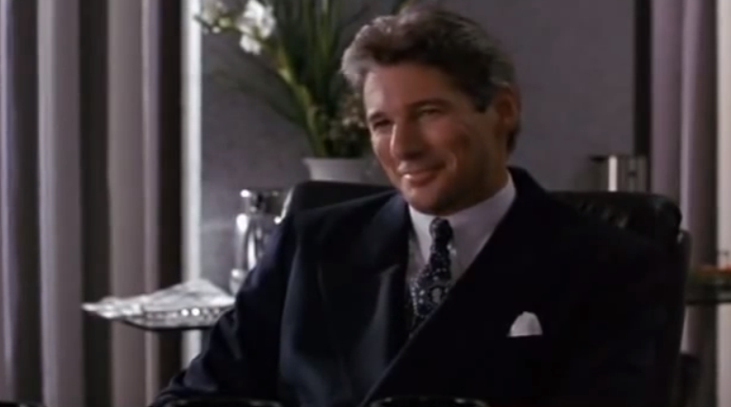
GESTÃO ESTRATÉGICA DE PESSOAS
NPG 0020 - ADMINISTRAÇÃO DE CONFLITOS E NEGOCIAÇÃO
Atividade proposta:
Assista ao vídeo e faça uma reflexão quanto ao processo de negociação.
Vídeo: Negociação
- Uma Linda Mulher
https://youtu.be/IQvX5vssh-4
Adm. Eco. Msc. Luiz Cláudio Brites Lobato

Slide 35


GESTÃO ESTRATÉGICA DE PESSOAS
NPG 0020 - ADMINISTRAÇÃO DE CONFLITOS E NEGOCIAÇÃO
Atividade Prática – Brainstorming
Lista das Atividades
  1 – Considerações finais – Apresentando impressões sobre os conteúdos da aula;
2 – Leia o artigo Título: PM do Rio criará batalhão para atuar em manifestações.
http://veja.abril.com.br/noticia/brasil/pm-do-rio-criara-batalhao-para-atuar-em-manifestacoes
Adm. Eco. Msc. Luiz Cláudio Brites Lobato

Slide 36
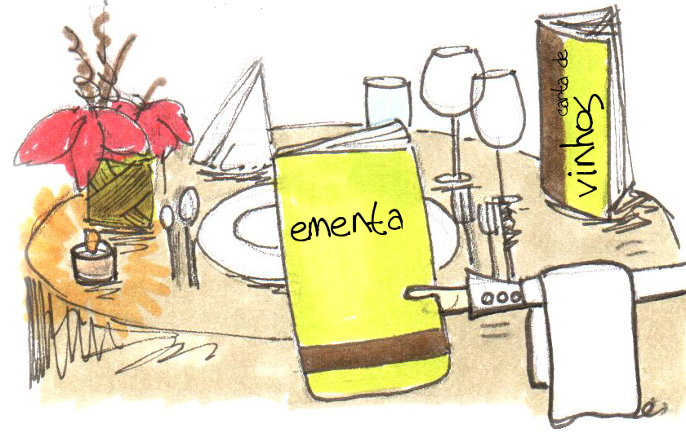
GESTÃO ESTRATÉGICA DE PESSOAS
NPG 0020 - ADMINISTRAÇÃO DE CONFLITOS E NEGOCIAÇÃO
VAMOS ALMOÇAR!
Retorno às
13 horas
Adm. Eco. Msc. Luiz Cláudio Brites Lobato

Slide 37
GESTÃO ESTRATÉGICA
DE PESSOAS
Disciplina:
NPG0020 ADMINISTRAÇÃO DE CONFLITOS E NEGOCIAÇÃO
AULA 06
HORÁRIO:
Início: 13:00
Término: 16:30
Prof. Adm. Eco. Msc. Luiz Lobato

Slide 38
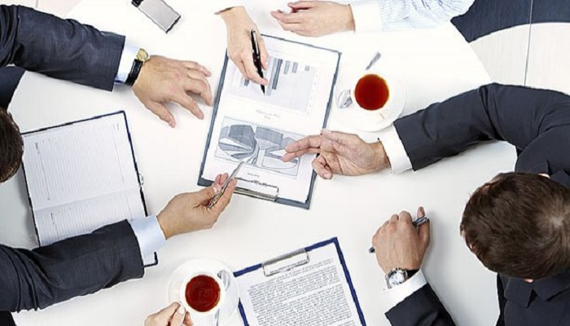
GESTÃO ESTRATÉGICA DE PESSOAS
NPG 0020 - ADMINISTRAÇÃO DE CONFLITOS E NEGOCIAÇÃO
PLANO DE ENSINO
AULA 06: NEGOCIAÇÃO DE POSIÇÕES E TEORIA DA NEGOCIAÇÃO BASEADA EM PRINCÍPIOS
INTRODUÇÃO - NEGOCIAÇÃO DE POSIÇÕES E TEORIA DA NEGOCIAÇÃO BASEADA EM PRINCÍPIOS - A NEGOCIAÇÃO E A SUA PREPARAÇÃO - A MATRIZ DE PREPARAÇÃO: COMO SE PREPARAR MUITO MELHOR PARA UMA NEGOCIAÇÃO
Adm. Eco. Msc. Luiz Cláudio Brites Lobato

Slide 39
GESTÃO ESTRATÉGICA DE PESSOAS
NPG 0020 - ADMINISTRAÇÃO DE CONFLITOS E NEGOCIAÇÃO
Referências:
BURBRIDGE, R. Marc et al. Gestão de negociação: como conseguir o que se quer sem ceder o que não se deve. São Paulo: Saraiva, 2007.
BURBRIDGE, R. Marc. Gestão de conflitos. São Paulo: Saraiva, 2012.
FERREIRA, Gonzaga. Negociação: como usar a inteligência e a racionalidade. São Paulo. Atlas, 2008.
LEWICKI, Roy L.; SAUNDERS, David M.; MINTON, John W. Fundamentos da negociação. Porto Alegre: Bookman, 2002.
MELLO, José Carlos Martins F. de. Negociação baseada em estratégia. 2. ed. São Paulo: Atlas, 2010.
THOMPSON, Leigh L. O negociador. 3. ed. São Paulo: Pearson Prentice Hall, 2009.
Adm. Eco. Msc. Luiz Cláudio Brites Lobato

Slide 40
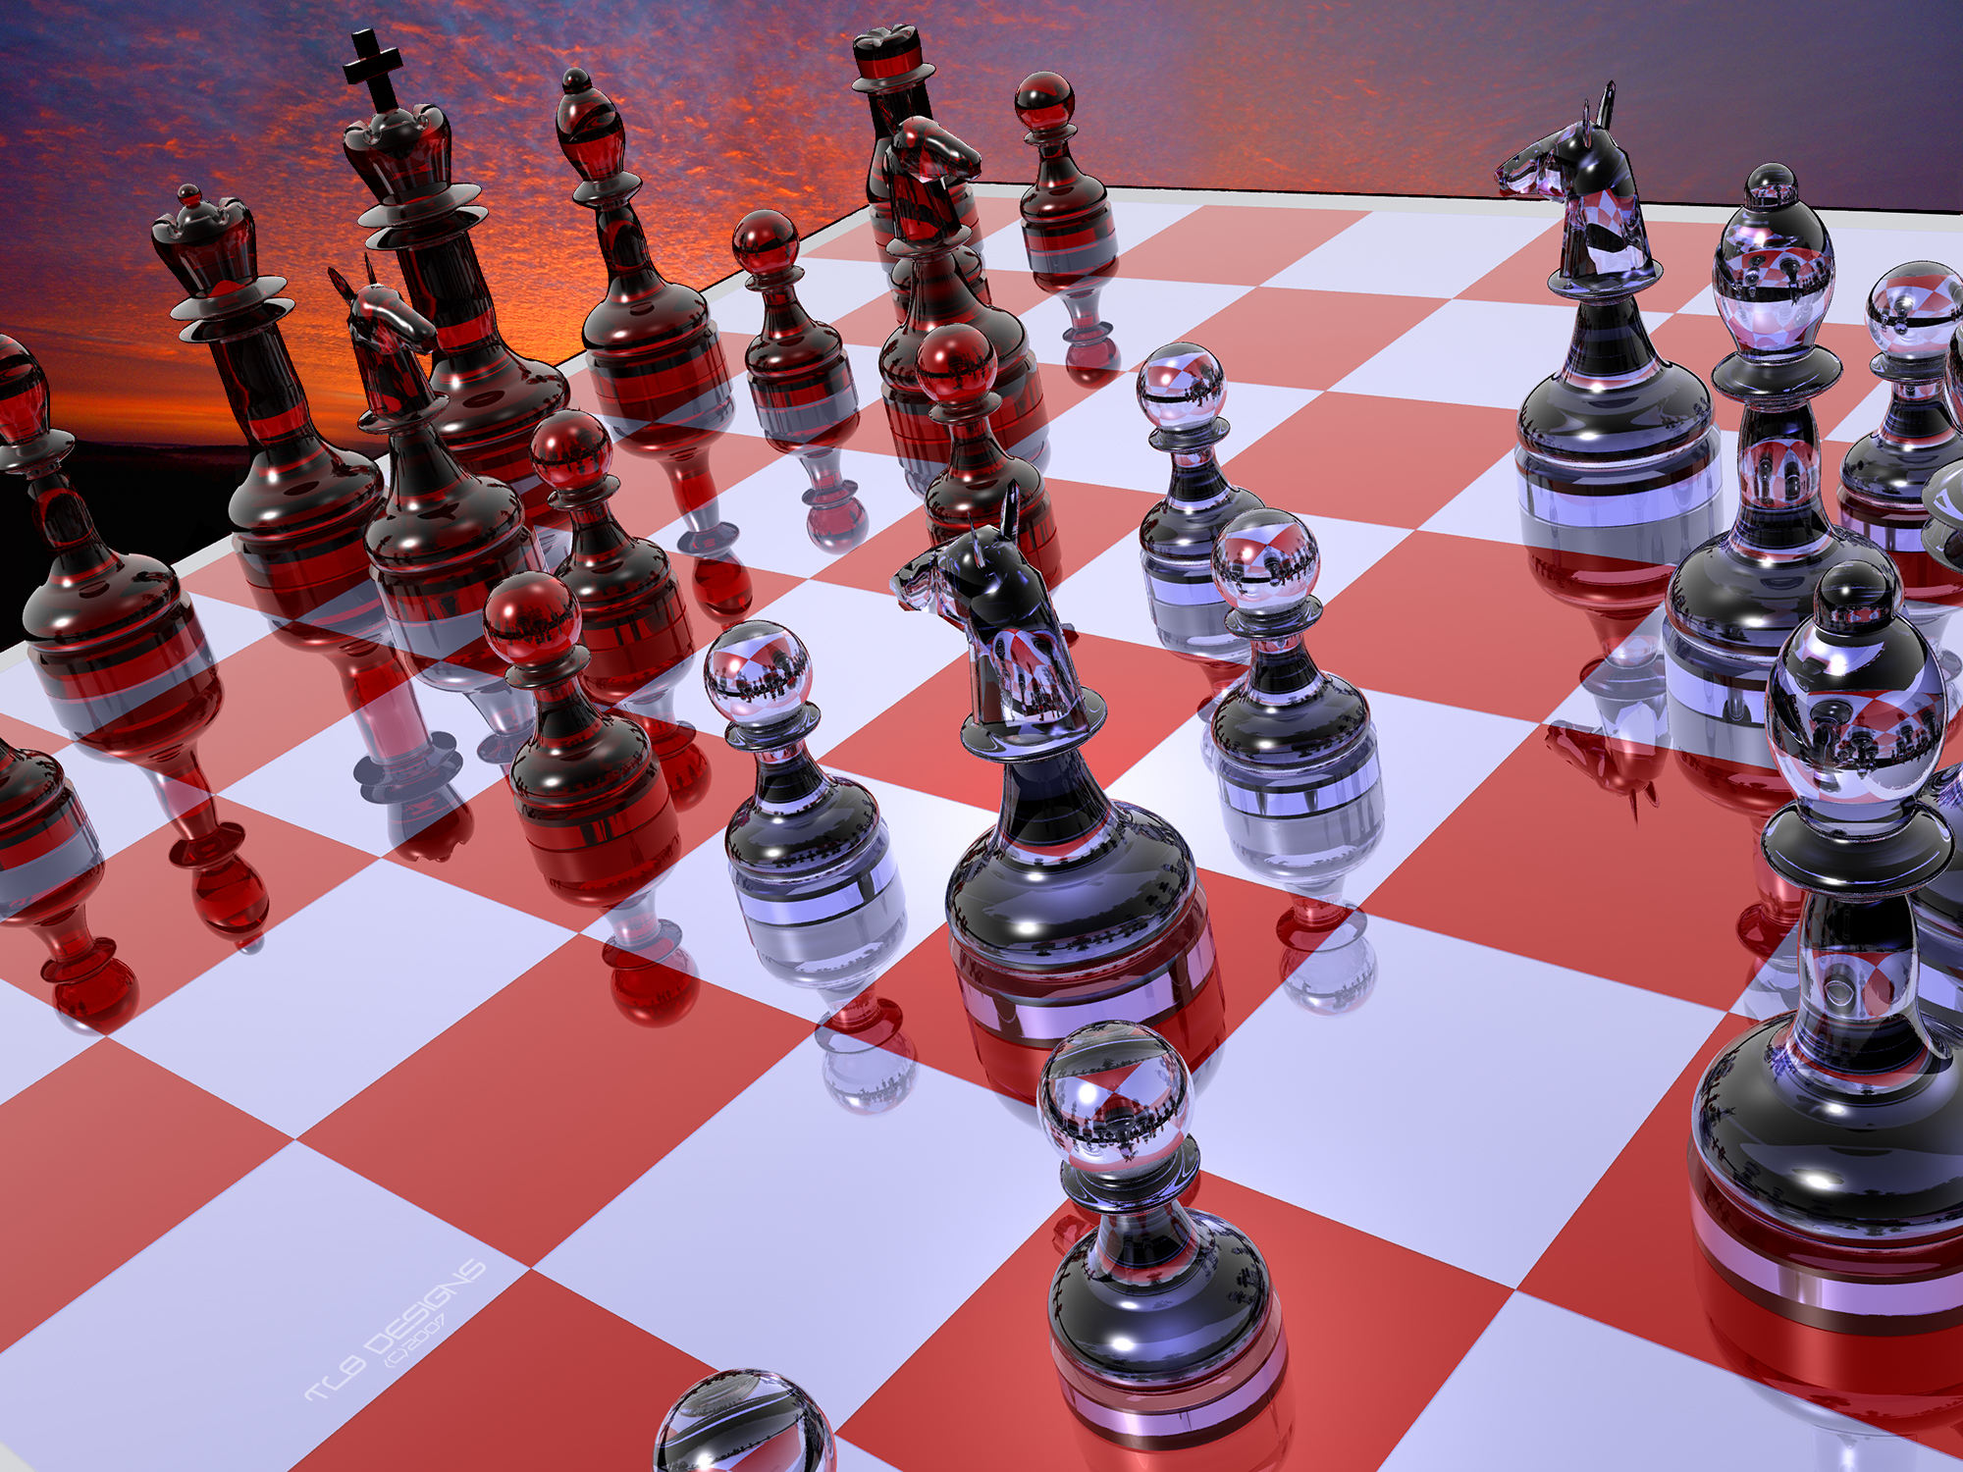
GESTÃO ESTRATÉGICA DE PESSOAS
NPG 0020 - ADMINISTRAÇÃO DE CONFLITOS E NEGOCIAÇÃO
Introdução:
intitulada Negociação de posições e teoria da negociação baseada em princípios, procurei focar nos princípios da preparação para sua negociação e de apresentar uma ferramenta prática que modelasse a maneira de fazer uma boa preparação para obter melhores resultados nas negociações.
Evidenciaremos que a melhor maneira até hoje encontrada para tratar de todos os assuntos preventivos para uma negociação é através da preparação da negociação.
Esta atividade redunda em aumento do nosso poder de persuasão e na possibilidade de identificar e aproveitarmos as oportunidades existentes e de encontrarmos soluções positivas para ambas as partes.
Apresentaremos o MIN (Modelo Integrado de Negociação).
Adm. Eco. Msc. Luiz Cláudio Brites Lobato

Slide 41
GESTÃO ESTRATÉGICA DE PESSOAS
NPG 0020 - ADMINISTRAÇÃO DE CONFLITOS E NEGOCIAÇÃO
Introdução:
MIN (Modelo Integrado de Negociação).
É um modelo que compreende cinco aspectos fundamentais e presentes em toda e qualquer negociação, que são:
a) conhecimento do negócio;
b) os cenários da negociação;
c) o processo de negociação e suas etapas;
d) o relacionamento interpessoal;
e) a realidade pessoal do negociador.
Objetivos:
Entender a negociação e sua preparação;
2. Compreender a matriz de preparação: como se preparar melhor para uma negociação.
Adm. Eco. Msc. Luiz Cláudio Brites Lobato

Slide 42
GESTÃO ESTRATÉGICA DE PESSOAS
NPG 0020 - ADMINISTRAÇÃO DE CONFLITOS E NEGOCIAÇÃO
Negociação de Posições e
Teoria da Negociação baseada em Princípios
Em negociação a preparação é tarefa preventiva indispensável pela qual são estudados os pontos fortes e fracos do nosso oponente para identificar as possíveis oportunidades e ameaças advindas da negociação.
Sabemos que este ambiente de negociação é de muita surpresa, mas é preciso pelo menos monitorar com algum tipo de processo, planejamento para não esquecer de nenhum dado importante.
Portanto, analisaremos os princípios da preparação para sua negociação e uma ferramenta prática que modela a maneira de fazer uma boa preparação para obter melhores resultados nas negociações.
Adm. Eco. Msc. Luiz Cláudio Brites Lobato

Slide 43
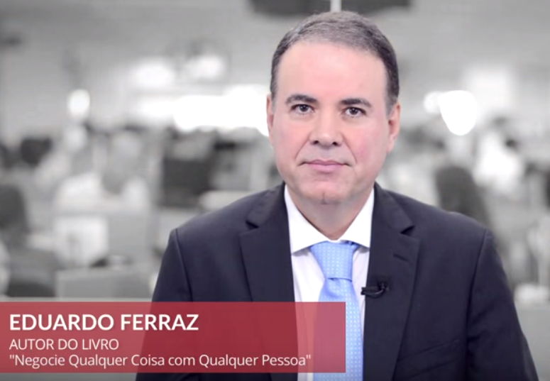
GESTÃO ESTRATÉGICA DE PESSOAS
NPG 0020 - ADMINISTRAÇÃO DE CONFLITOS E NEGOCIAÇÃO
A negociação e a sua preparação:
O que analisar no seu oponente em uma negociação?
Fazer uma reflexão sobre o vídeo.
https://youtu.be/INI3CVijwP8
Adm. Eco. Msc. Luiz Cláudio Brites Lobato

Slide 44
GESTÃO ESTRATÉGICA DE PESSOAS
NPG 0020 - ADMINISTRAÇÃO DE CONFLITOS E NEGOCIAÇÃO
A negociação e a sua preparação
A maioria das negociações é ganha ou perdida de acordo com a qualidade da sua preparação. Há até quem diga que quem não leva a sério a preparação de algo está se preparando para o fracasso.
A preparação é o dever de casa e nós não gostamos de fazê-lo inventando uma série de desculpas, como falta de tempo ou acreditando que na hora podemos improvisar.
Quem tentar improvisar estará em uma tremenda desvantagem, sobretudo se encontrar o outro lado mais preparado. O fato é como negociamos!
Negociar faz parte do nosso dia a dia e o desenvolvimento da habilidade de negociação é fundamental para qualquer pessoa não só na sua vida profissional, mas igualmente em sua vida particular.
Negociação é o processo de alcançar objetivos através de um acordo, nas situações em que existam interesses comuns e opostos, isto é, divergências.
Adm. Eco. Msc. Luiz Cláudio Brites Lobato

Slide 45
GESTÃO ESTRATÉGICA DE PESSOAS
NPG 0020 - ADMINISTRAÇÃO DE CONFLITOS E NEGOCIAÇÃO
A negociação e a sua preparação
E a existência de interesses conflitantes acaba redundando em tensões e antagonismos que freqüentemente desvirtuam a maneira como percebemos a outra parte, nos levando a confrontos pessoais que nos fazem até perder a noção do porquê e para que estamos negociando.
Ou seja, perdemos o foco, nos afastamos ou esquecemos dos nossos objetivos e ficamos presos a aspectos secundários e irrelevantes.
A melhor maneira até hoje encontrada para tratar com todas essas questões é através da preparação da negociação, o que redunda em aumento do nosso poder de persuasão e na possibilidade de identificarmos e aproveitarmos as oportunidades existentes e de encontrarmos soluções positivas para ambas as partes.
De maneira geral, o desenvolvimento da habilidade de preparação de uma negociação passa por três fases:
Adm. Eco. Msc. Luiz Cláudio Brites Lobato

Slide 46
GESTÃO ESTRATÉGICA DE PESSOAS
NPG 0020 - ADMINISTRAÇÃO DE CONFLITOS E NEGOCIAÇÃO
A negociação e a sua preparação
FASE 1
Esta fase é típica dos negociadores iniciantes, muitos dos quais tiveram algum tipo de treinamento em vendas, sobretudo em como superar objeções ou então argumentação e debate.
Nesta fase o negociador orienta todo o seu esforço de preparação pensando nas maneiras de persuadir a outra parte a aceitar a sua posição, sem dar a menor consideração às ideias, posições e interesses do outro lado. Pensa só nos seus argumentos. O negociador que está nesta fase, no fundo, gostaria de ser um grande hipnotizador, capaz de fazer com que a outra parte se submetesse inteiramente à sua vontade.
Na prática, este tipo de preparação leva ao conflito e à conscientização de que numa negociação existe também um outro lado, que é capaz não só de apresentar contra-argumentos, mas é, igualmente, capaz de apresentar propostas surpreendentes, que deixam desconcertado o nosso negociador da fase 1.
Adm. Eco. Msc. Luiz Cláudio Brites Lobato

Slide 47
GESTÃO ESTRATÉGICA DE PESSOAS
NPG 0020 - ADMINISTRAÇÃO DE CONFLITOS E NEGOCIAÇÃO
A negociação e a sua preparação
FASE 2
Agora, o negociador está consciente de que existe a outra parte, com seus próprios interesses e posições.
Portanto, a sua preparação consiste não apenas em desenvolver sua argumentação e as possíveis contra-argumentações à sua proposta, mas também em antecipar as possíveis propostas da outra parte.
Agora, estamos diante de uma luta de mocinho e bandido.
O nosso negociador Fase 2, é o mocinho que pretende dar uma tremenda surra no bandido.
Se na fase anterior o desejo do negociador era o de ser o grande hipnotizador, agora é de ser o melhor de todos os mocinhos, ou seja, John Wayne.
Adm. Eco. Msc. Luiz Cláudio Brites Lobato

Slide 48
GESTÃO ESTRATÉGICA DE PESSOAS
NPG 0020 - ADMINISTRAÇÃO DE CONFLITOS E NEGOCIAÇÃO
A negociação e a sua preparação
FASE 2
Acontece que o outro negociador também pode achar que é o mocinho.
Isto é o que se pode chamar de preparação para o conflito máximo, sendo muito provável que seja realmente o que acabe acontecendo.
Teremos um jogo de poder que, muito comumente, leva a desfechos perde/perde, isto é, a conflitos e impasses que acabam sendo prejudiciais aos dois lados.
A maioria dos negociadores não costuma desenvolver suas habilidades além desta fase.
Apenas uma minoria prossegue em direção à fase seguinte.
Adm. Eco. Msc. Luiz Cláudio Brites Lobato

Slide 49
GESTÃO ESTRATÉGICA DE PESSOAS
NPG 0020 - ADMINISTRAÇÃO DE CONFLITOS E NEGOCIAÇÃO
A negociação e a sua preparação
FASE 3
O negociador, quando chega a esta fase, tem consciência dos prováveis conflitos e de suas conseqüências.
Assim sendo, uma grande parte do tempo da sua preparação é gasta na procura dos pontos comuns, em encontrar formas de introduzir os diversos aspectos do terreno comum na negociação e em verificar como esta poderá ser desenvolvida a partir desses aspectos.
Esses pontos comuns referem-se não apenas a aspectos de ambas as propostas, mas igualmente a outros assuntos, tais como a história passada de sucessos compartilhados, metas comuns etc.
O objetivo deste enfoque é procurar gerar identificação e lembrar que os negociadores não são inimigos, apesar das divergências, mas pessoas que estão trabalhando para resolver um problema comum ou para encontrar oportunidades que sejam mutuamente atraentes.
Adm. Eco. Msc. Luiz Cláudio Brites Lobato

Slide 50
GESTÃO ESTRATÉGICA DE PESSOAS
NPG 0020 - ADMINISTRAÇÃO DE CONFLITOS E NEGOCIAÇÃO
A negociação e a sua preparação
FASE 3
O que se quer evitar é a polarização. Quando há polarização, cada uma das partes se apega cegamente às suas posições e argumentos e as conseqüências são conflitos que acabam tornando as negociações extremamente penosas e de resultados bastante duvidosos.
O negociador da fase 3, quando efetua a sua preparação, procura delinear o terreno comum e como e quando apresentar os diversos pontos.
Negociar desta forma é mais fácil e satisfatório do que tentar estabelecer um acordo a partir de antagonismos. O terreno comum existe na grande maioria dos casos, embora muitas vezes, possa ser difícil encontrá-lo.
Portanto, o negociador fase 3 prepara-se dentro dos seguintes esquema:
  minha posição/terreno comum/posição da outra parte.
Adm. Eco. Msc. Luiz Cláudio Brites Lobato

Slide 51
GESTÃO ESTRATÉGICA DE PESSOAS
NPG 0020 - ADMINISTRAÇÃO DE CONFLITOS E NEGOCIAÇÃO
A negociação e a sua preparação
Para isso é fundamental que se tenha pelo menos três habilidades.
A primeira é a capacidade de ver a situação pela nossa ótica e pela do outro negociador. Embora negociação não seja uma guerra, pode-se aplicar a ela a expressão de Sun Tsu “Se você conhece a você e ao inimigo não é preciso temer nenhuma batalha. Se você só conhece a você, para cada vitória haverá uma derrota. Se você não conhece nem a você nem ao inimigo, você irá sucumbir em toadas às batalhas”.
A segunda habilidade é a de sabermos determinar com clareza quais são os nossos objetivos, não os confundindo com as alternativas ou os meios de que dispomos para alcançá-los.
Isso parece óbvio. Acontece que na prática esta distinção nem sempre é muito fácil.
A melhor maneira que temos para evitar esta confusão é nos perguntamos constantemente para que estamos negociando para que possamos identificar e manter o nosso foco.
Adm. Eco. Msc. Luiz Cláudio Brites Lobato

Slide 52
GESTÃO ESTRATÉGICA DE PESSOAS
NPG 0020 - ADMINISTRAÇÃO DE CONFLITOS E NEGOCIAÇÃO
A negociação e a sua preparação
Os nossos objetivos estão relacionados aos nossos interesses, expectativas, necessidades, desejos e temores. As alternativas são as formas que encontramos para contemplar estes pontos. Quem sabe a diferença, com certeza, negociará com muito mais flexibilidade, encontrando várias formas de superar impasses e vencer objeções.
A terceira habilidade é saber formular alternativas que, a partir do terreno comum, atendam aos interesses das partes. Para isso é necessário ser bastante criativo, empregando-se, inclusive, técnicas como a do brainstorming.
Saber preparar uma negociação é uma habilidade fundamental que se adquire, sobretudo, a partir de um longo aprendizado no qual, inevitavelmente, passaremos pelas três fases que foram apresentadas.
Mas o fato é que todo o investimento que fizermos no sentindo de desenvolver esta habilidade será imensamente recompensado.
Adm. Eco. Msc. Luiz Cláudio Brites Lobato

Slide 53
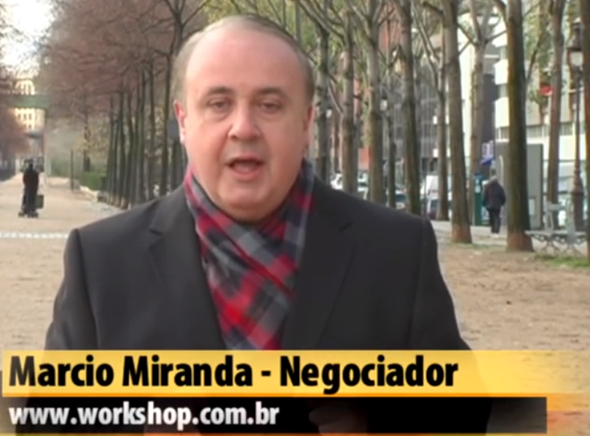
GESTÃO ESTRATÉGICA DE PESSOAS
NPG 0020 - ADMINISTRAÇÃO DE CONFLITOS E NEGOCIAÇÃO
Como se preparar muito melhor para uma negociação:
Fazer uma reflexão sobre o vídeo:
Como planejar
sua negociação!
https://youtu.be/S6Kd9-z-yFg
Adm. Eco. Msc. Luiz Cláudio Brites Lobato

Slide 54

GESTÃO ESTRATÉGICA DE PESSOAS
NPG 0020 - ADMINISTRAÇÃO DE CONFLITOS E NEGOCIAÇÃO
A matriz de preparação:
como se preparar muito melhor para uma negociação
Existem inúmeras razões que podem levar uma negociação ao fracasso, Mas o principal “pecado” é não ter presente que a maioria das negociações se ganha ou se perde de acordo com a qualidade da preparação.
Benjamin Franklin costumava dizer:
“quem não leva a sério a preparação de algo, está se preparando para o fracasso”.
Assim, se quiser fracassar, você já tem a receita:
Pode fazer o que um bocado de gente faz, inventar uma porção de desculpas para não preparar, tais como:
“eu já sei tudo, não é preciso, eu não tenho todos os dados, foi tudo de imprevisto ou eu não tenho tempo”.
Esta é apenas uma pequena lista das desculpas daqueles que se preparam para o fracasso.
Adm. Eco. Msc. Luiz Cláudio Brites Lobato

Slide 55
GESTÃO ESTRATÉGICA DE PESSOAS
NPG 0020 - ADMINISTRAÇÃO DE CONFLITOS E NEGOCIAÇÃO
A matriz de preparação:
como se preparar muito melhor para uma negociação
Cabem algumas considerações:
não tem tempo para preparar, mas acaba tendo que gastar o tempo em retrabalho;
existem duas espécies de preparação, a específica e a não específica. A específica é quando se sabe de antemão com quem se vai negociar. A não específica é para as negociações imprevistas.
a questão da dinâmica emocional: o ser humano age no sentido de buscar o prazer e evitar a dor. E não existe nada atraente em preparar uma negociação, a menos que você consiga dar um grande significado à preparação.
É como na história dos três operários que estavam fazendo uma mesma obra e perguntados sobre o que estavam fazendo responderam, respectivamente: “Estou assentando pedras”, “Estou fazendo uma escada”, “Estou construindo uma catedral”.
Adm. Eco. Msc. Luiz Cláudio Brites Lobato

Slide 56
GESTÃO ESTRATÉGICA DE PESSOAS
NPG 0020 - ADMINISTRAÇÃO DE CONFLITOS E NEGOCIAÇÃO
A matriz de preparação:
como se preparar muito melhor para uma negociação
A maioria das pessoas não prepara porque acha que está assentando pedras. Se conseguir entender que preparar uma negociação é construir uma catedral, já temos um excelente ponto de partida. Também é preciso que domine a tecnologia de preparação.
De acordo com Sun Tzu, é preciso ver uma situação por duas óticas, a nossa e a do outro. Mas, atualmente, isto só não basta, é preciso uma terceira, que é a de um observador neutro.
Por outro lado, podemos seguir com Ilya Prigogine, Prêmio Nobel de Química, que postula o fim das certezas. Isso quer dizer que o enfoque determinístico já era. Assim, também temos que adotar uma abordagem probabilística.
Para tanto, considere três possibilidades: Otimista, ou o que de melhor pode acontecer. Esteja preparado para o melhor, caso contrário você poderá não percebê-lo e perder oportunidades. Pense depois no que seria o mais provável. E finalmente no que pode acontecer de pior.
Adm. Eco. Msc. Luiz Cláudio Brites Lobato

Slide 57

GESTÃO ESTRATÉGICA DE PESSOAS
NPG 0020 - ADMINISTRAÇÃO DE CONFLITOS E NEGOCIAÇÃO
A matriz de preparação:
como se preparar muito melhor para uma negociação
Para tal utilizar a matriz de preparação de uma negociação:
MATRIZ NEGOCIAÇÃO | OTIMISTA | REALISTA | PESSIMISTA
EU
NEUTRO
OUTRO
A estratégia de aprendizado comporta três passos.
Primeiro, aprenda a ver a situação pela sua ótica, considerando as três probabilidades.
O segundo, pela ótica do observador neutro.
O terceiro, pela ótica do outro.
Adm. Eco. Msc. Luiz Cláudio Brites Lobato

Slide 58
GESTÃO ESTRATÉGICA DE PESSOAS
NPG 0020 - ADMINISTRAÇÃO DE CONFLITOS E NEGOCIAÇÃO
A matriz de preparação:
como se preparar muito melhor para uma negociação
Outras considerações sobre a preparação:
1) Prepare-se para todas as etapas. A negociação só acaba quando o acordo foi cumprido e não quando foi fechado;
2) Procure saber se a negociação deve ser conduzida na base da barganha de propostas ou na base da solução de problemas. Isso pode fazer uma grande diferença;
3) Tenha cuidado com discursos do tipo ganha/ganha. Só sabe, efetivamente o que é ganha/ganha, quem conhece muito bem o que seja ganha/perde. Caso contrário pode ser ingenuidade,
4) Faça uso do MIN – Modelo Integrado de Negociação.
Adm. Eco. Msc. Luiz Cláudio Brites Lobato

Slide 59
GESTÃO ESTRATÉGICA DE PESSOAS
NPG 0020 - ADMINISTRAÇÃO DE CONFLITOS E NEGOCIAÇÃO
A matriz de preparação:
como se preparar muito melhor para uma negociação
O MIN é um modelo que compreende cinco aspectos fundamentais e presentes em toda e qualquer negociação, que são:
a) conhecimento do negócio, pelas óticas técnicas, financeira, contábil, jurídica, tributária, etc.;
b) os cenários da negociação, pois toda negociação ocorre em três cenários:
  o primeiro é aquele em que se dá a negociação.
  O segundo é o do eleitorado, ou, seja das pessoas importantes para os negociadores.
  terceiro é o do macroambiente econômico e social;
c) o processo de negociação e suas etapas;
d) o relacionamento interpessoal e;
e) a realidade pessoal do negociador, com suas crenças, valores, determinação e capacidade para superar adversidades.
Adm. Eco. Msc. Luiz Cláudio Brites Lobato

Slide 60

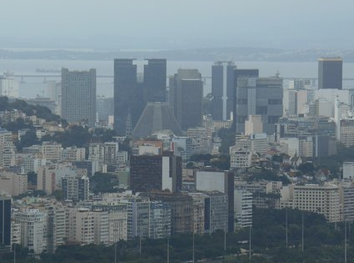
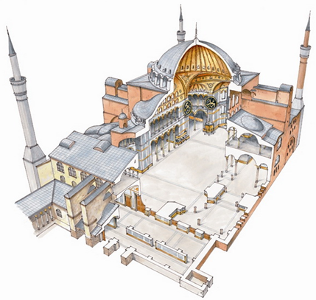
GESTÃO ESTRATÉGICA DE PESSOAS
NPG 0020 - ADMINISTRAÇÃO DE CONFLITOS E NEGOCIAÇÃO
A matriz de preparação:
como se preparar muito melhor para uma negociação
O que foi apresentado é uma abordagem holística.
Prepare suas negociações.
Construa a sua catedral que você
começará a ver que existem milagres!
Adm. Eco. Msc. Luiz Cláudio Brites Lobato

Slide 61
GESTÃO ESTRATÉGICA DE PESSOAS
NPG 0020 - ADMINISTRAÇÃO DE CONFLITOS E NEGOCIAÇÃO
Atividade Prática – Brainstorming
Lista das Atividades
  1 – Considerações finais – Apresentando impressões sobre os conteúdos da aula;
  2 – Com relação aos estudos apresentados os mesmos devem ser realizados em grupo e entregues na próxima aula.
  3 – com relação aos exercícios de fixação, serão entregues no último dia de aula em forma de portfólio como parte da avaliação final.
Adm. Eco. Msc. Luiz Cláudio Brites Lobato

Slide 62
GESTÃO ESTRATÉGICA
DE PESSOAS
Disciplina:
NPG0020 ADMINISTRAÇÃO DE CONFLITOS E NEGOCIAÇÃO
OBRIGADO E
ATÉ A PRÓXIMA AULA!
Lembrem-se: o sucesso não ocorre por acaso!
Tenham sempre Força , Sabedoria e Beleza na condução de suas ações cotidianas.
Prof. Adm. Eco. Msc. Luiz Lobato
MBA em Gestão de Pessoas
NPG0096 - GERENCIAMENTO DE PROJETOS

